Slide 1
«Все профессии важны, все профессии нужны…»
Периодический электронный детско-родительский журнал «ЛЮБОЗНАЙКА» 27.01.2021

Slide 3
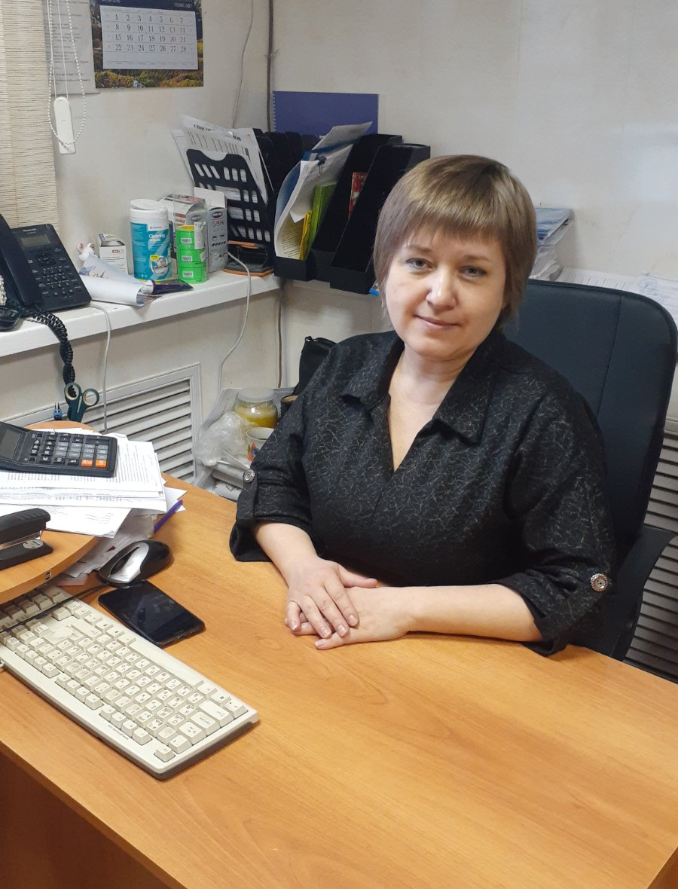

Slide 4
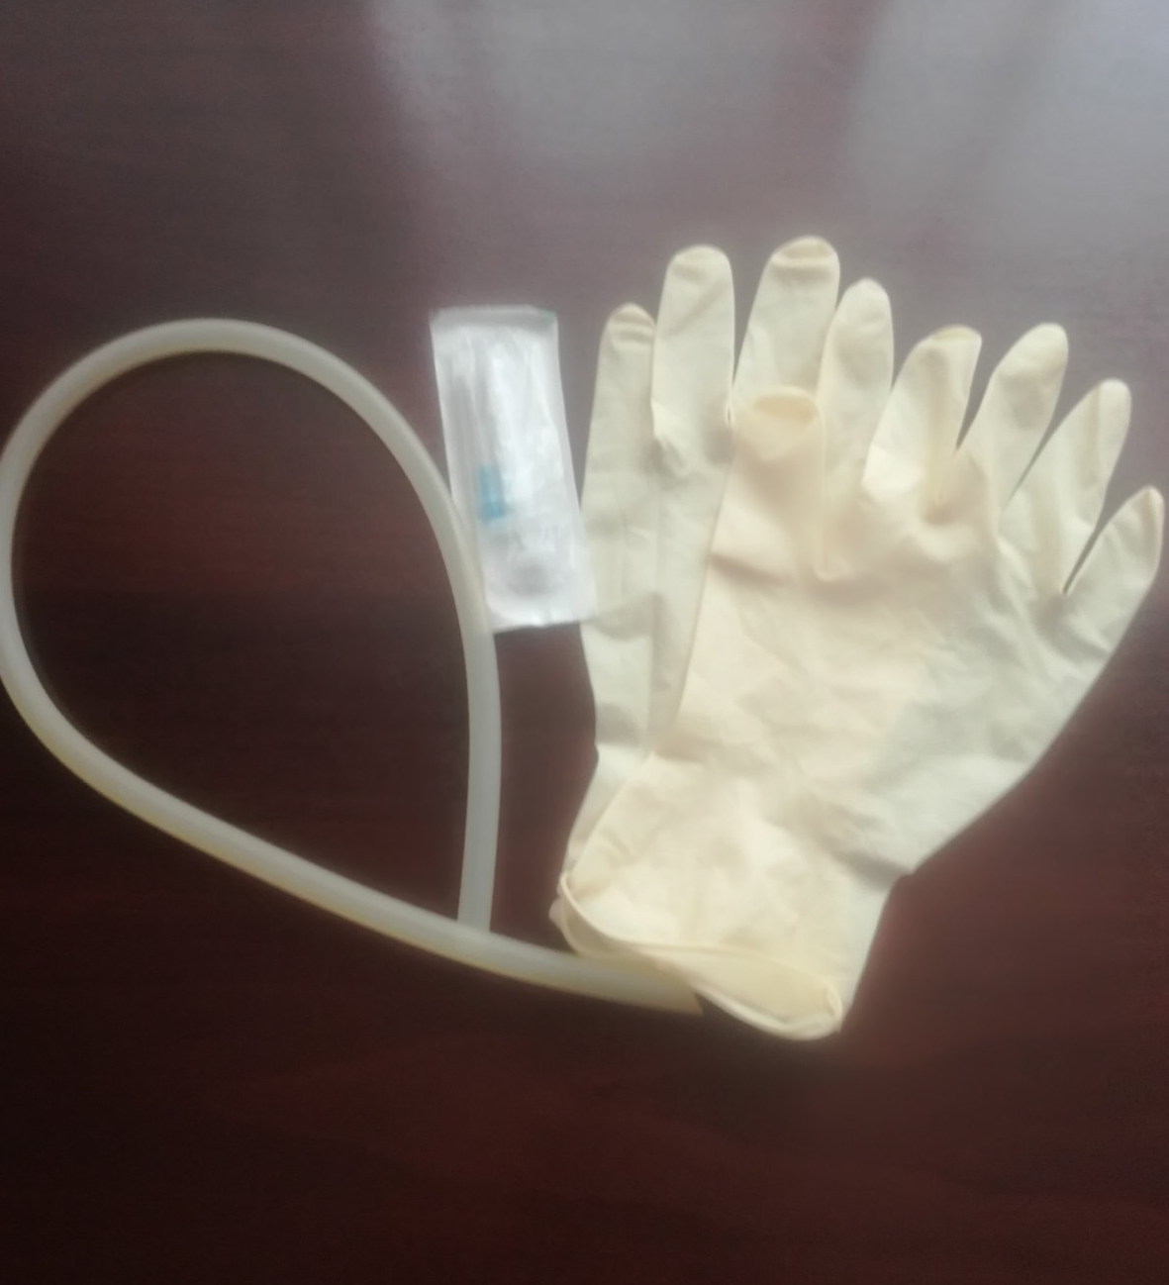

Slide 5
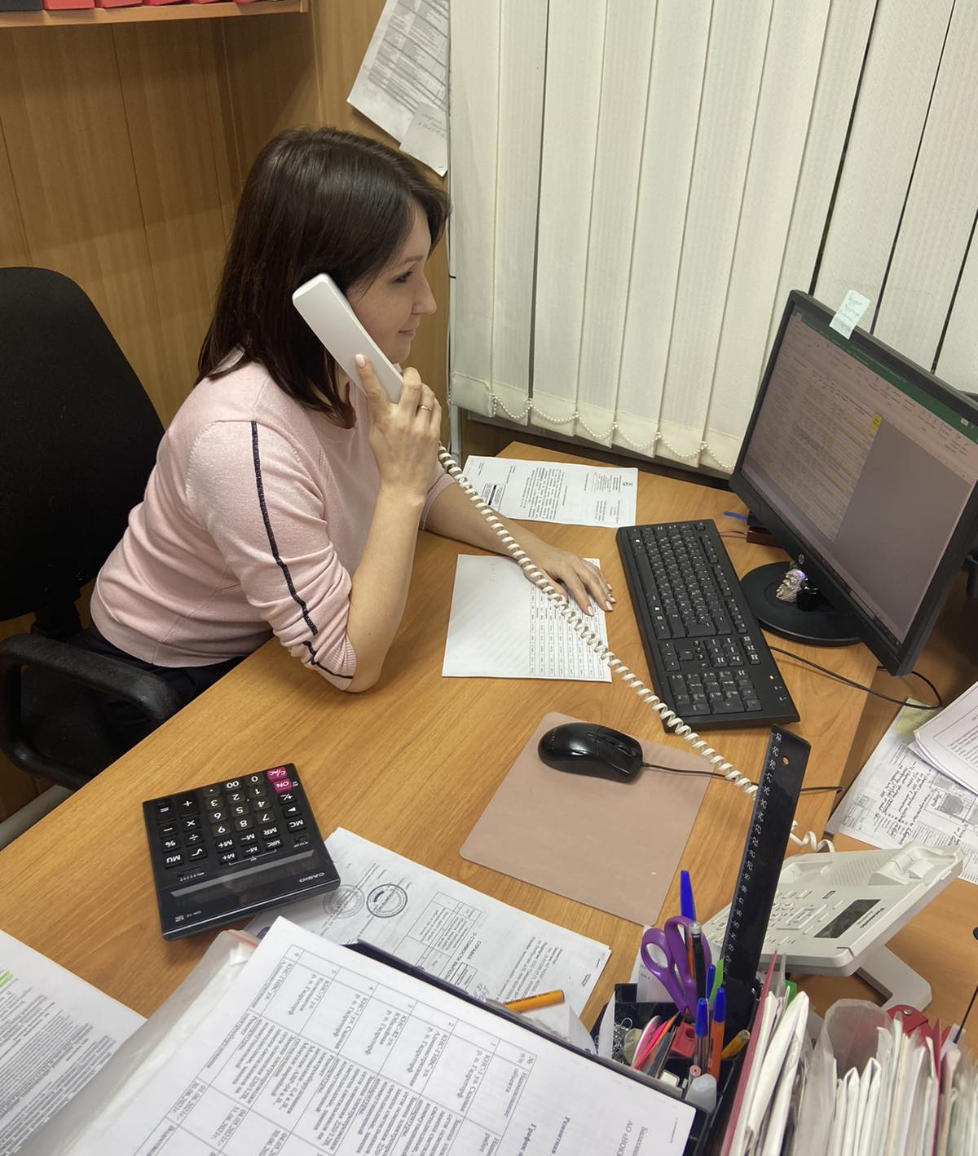

Slide 7
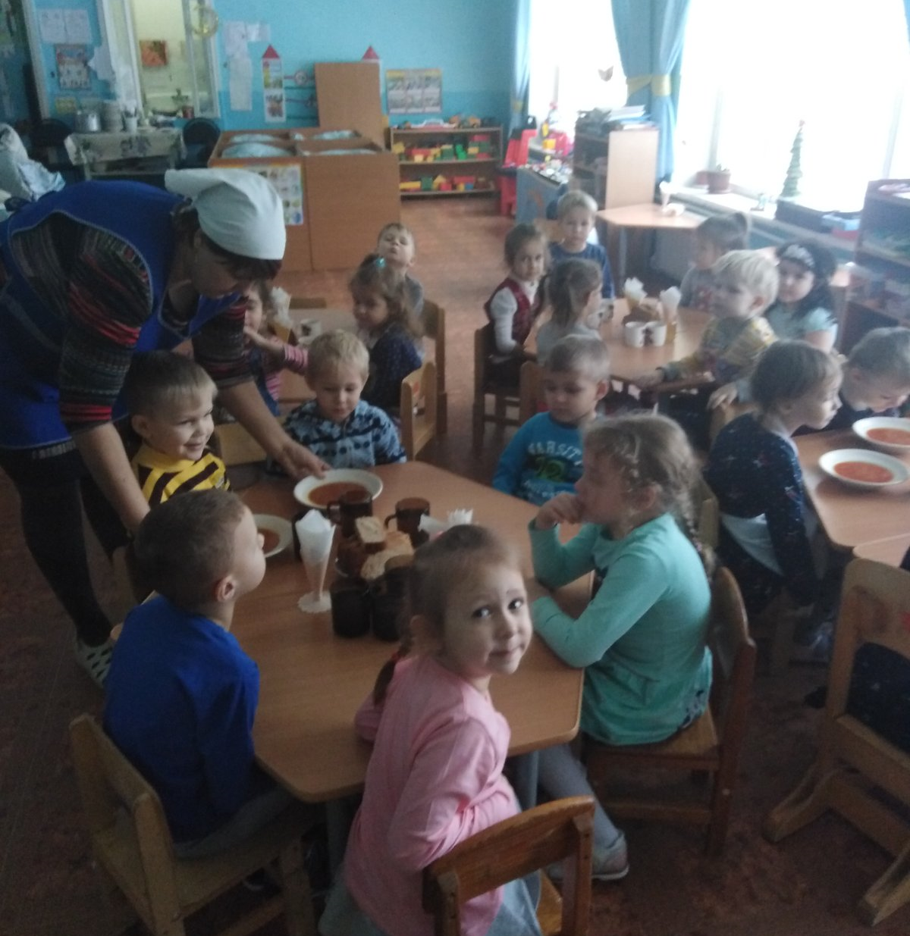

Slide 8
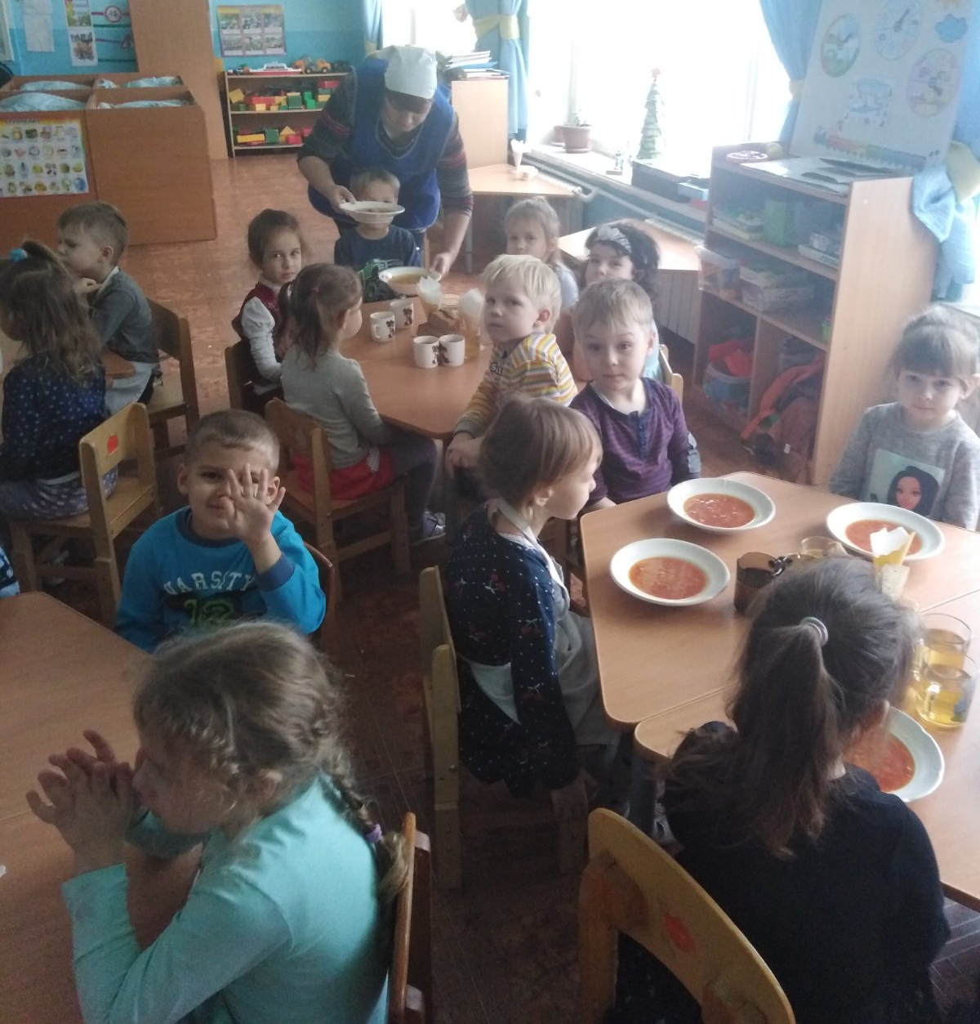

Slide 9
